Slide 1

CES-22
Programação Orientada a
Objetos
Desenvolvimento de um jogo usando PyGame – 1ª Apresentação
06/03/2020
1º ano de Engenharia da Computação
Alunos: Eduardo Menezes, Rodrigo Alves e Rodrigo Teixeira

Slide 2
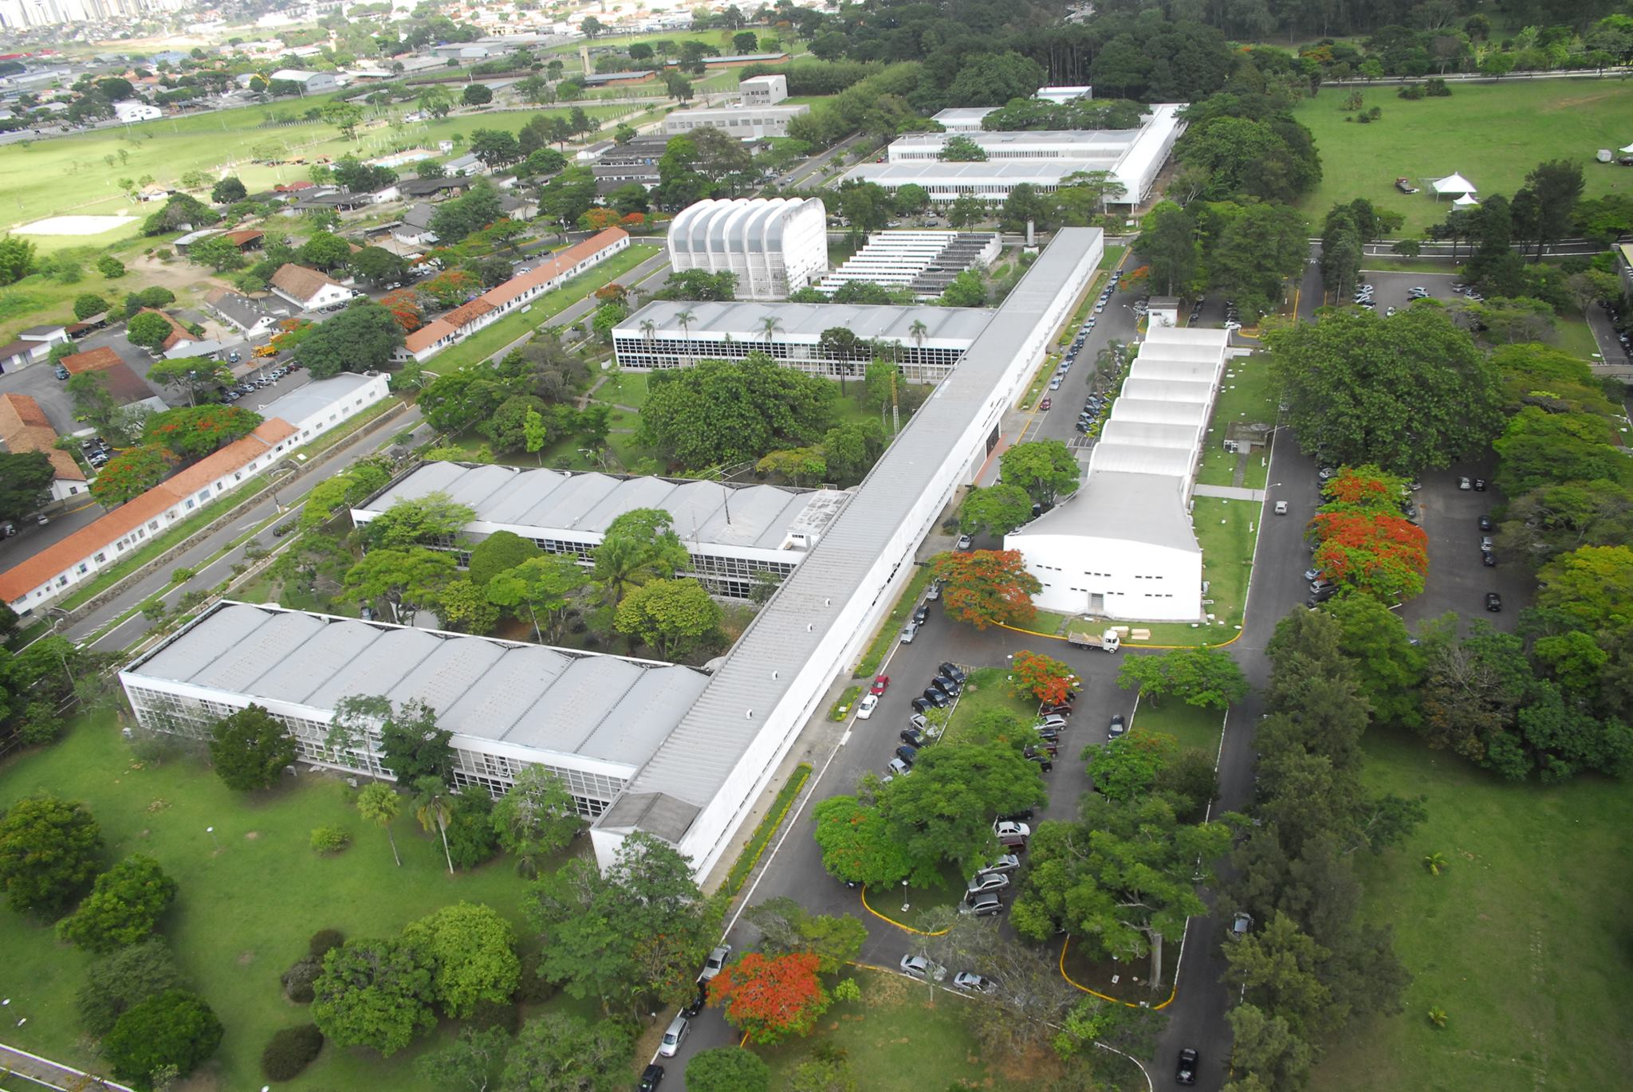
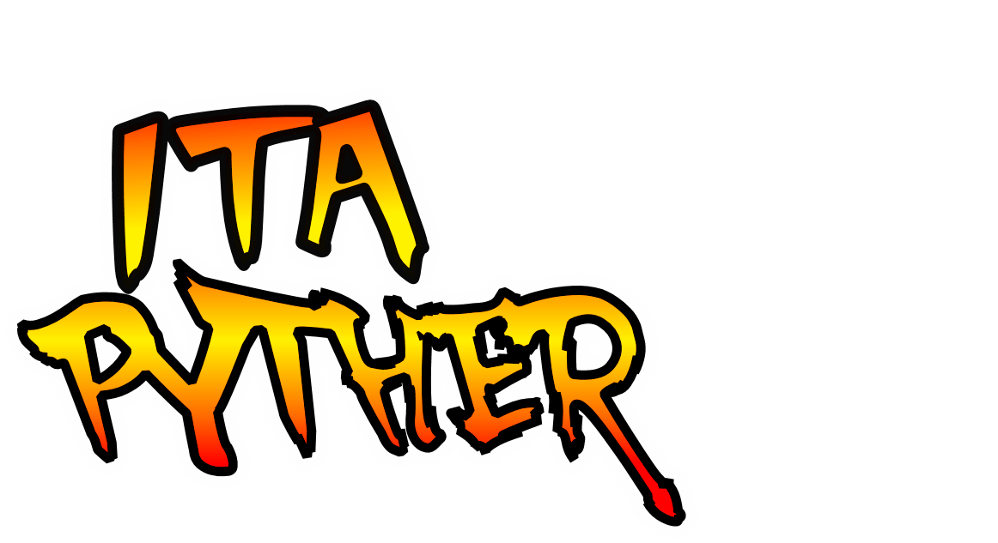
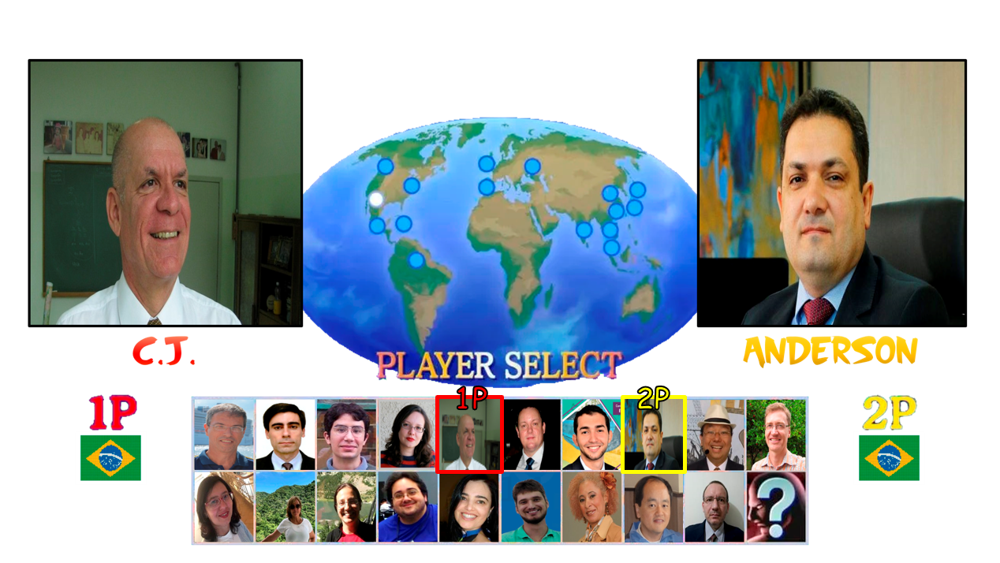

github.com/P1F/ITApythers

Slide 3
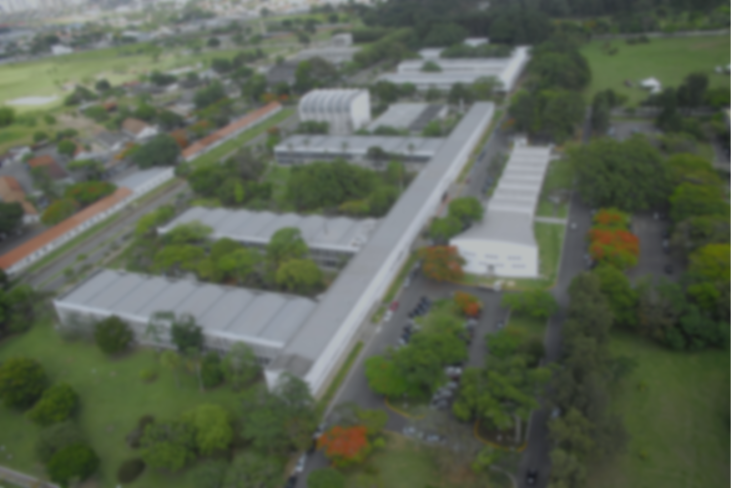
Proposta do jogo
Jogo de combate 2-d ao estilo Street Fighter:
Personagem possuirá barra de vida
Player vs Player
Diferentes personagens e fases
Cada personagem possuirá um golpe especial
A jogatina consiste em dois players que jogam entre si com o objetivo de derrotar um ao outro e vencer a partida. O jogo será ambientado em diferentes cenários do ITA e contará com os professores mais clássicos como personagens.

Slide 4
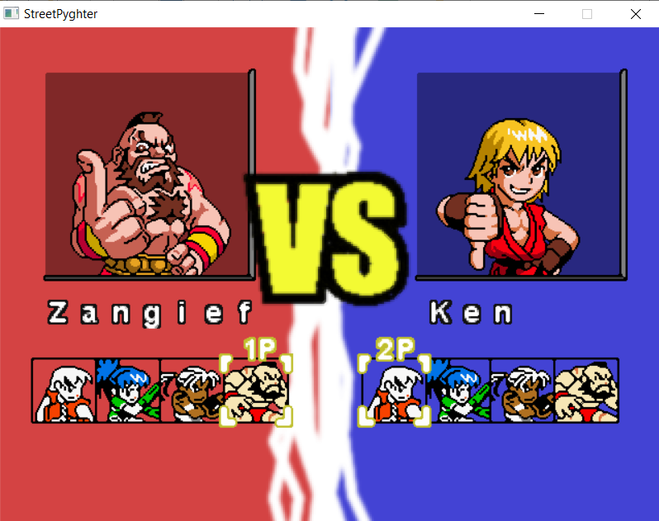
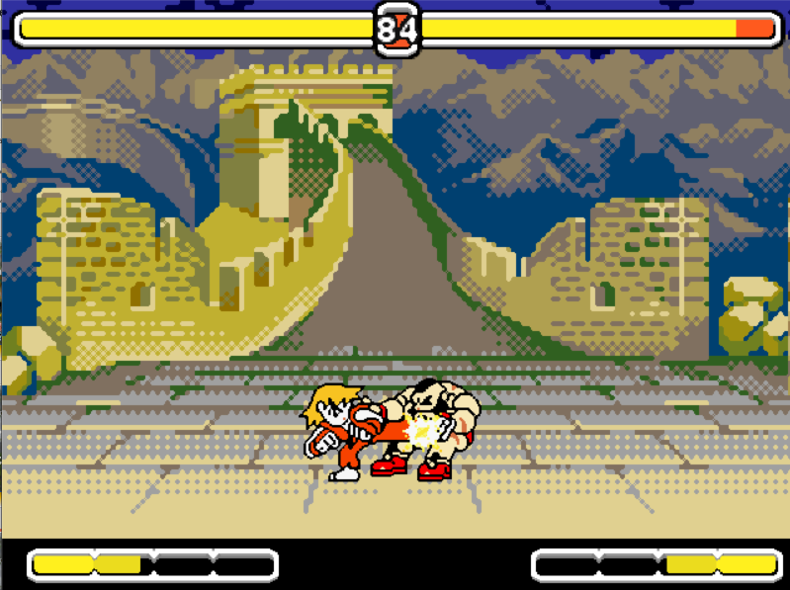
Inspiração:
Usaremos o jogo Street Pyther como referência para o desenvolvimento do nosso game.

Slide 5
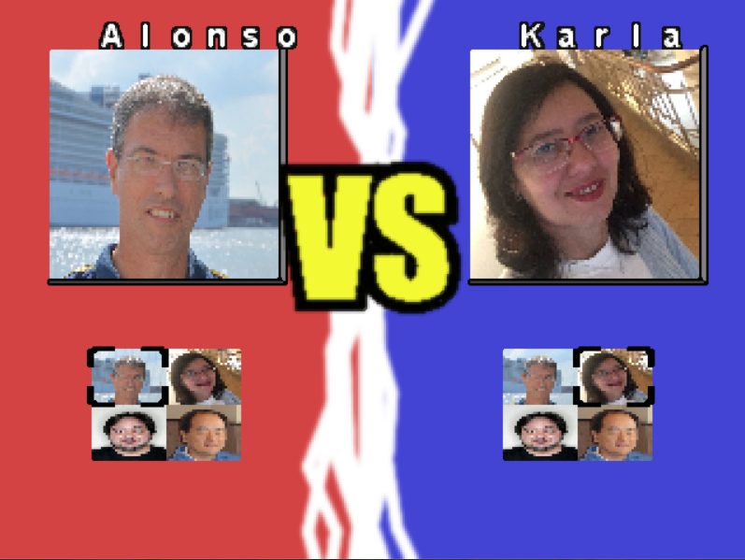
Menu
Escolha do Personagem:
Primeiramente, foram construídos os menus iniciais e de escolha dos personagens
As decisões tomadas aqui influenciarão nas funções construtoras das classes dos personagens presentes na luta
Foi feito 1x1 para se evitar da necessidade de implementação de IA, o que fugiria do escopo da disciplina
Além disso, como adicional, foram criadas animações e efeitos sonoros, durante a looping realizado para a escolha dos personagens

Slide 6
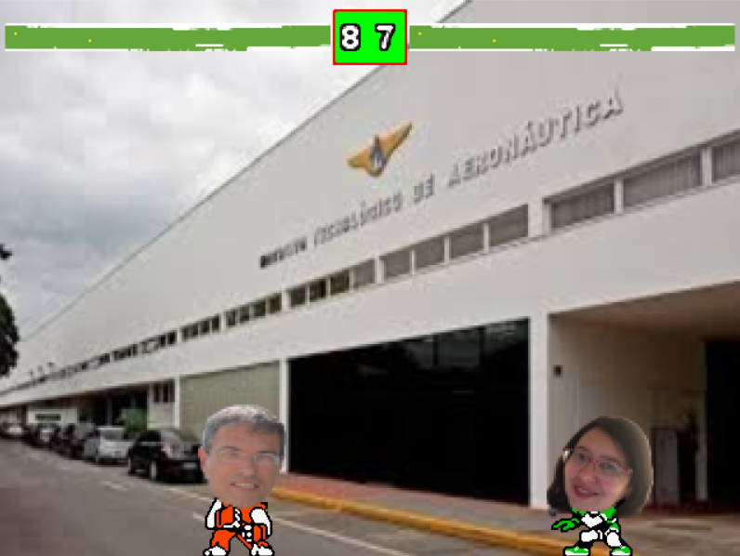
Jogando
A Luta:
Várias classes entram no jogo: Vida, Personagem, Hitbox, etc...
...
...
Somado a isso, cada professor terá um especial temático, e serão utilizados diferentes cenários com aparição randômica

Slide 7
Muito obrigado!

